Slide 1
«Наш Университет –школа активного долголетия»»
ДК «Строитель» - МБУ «КДЦ»
Озерский городской округ
Челябинская область

Slide 2
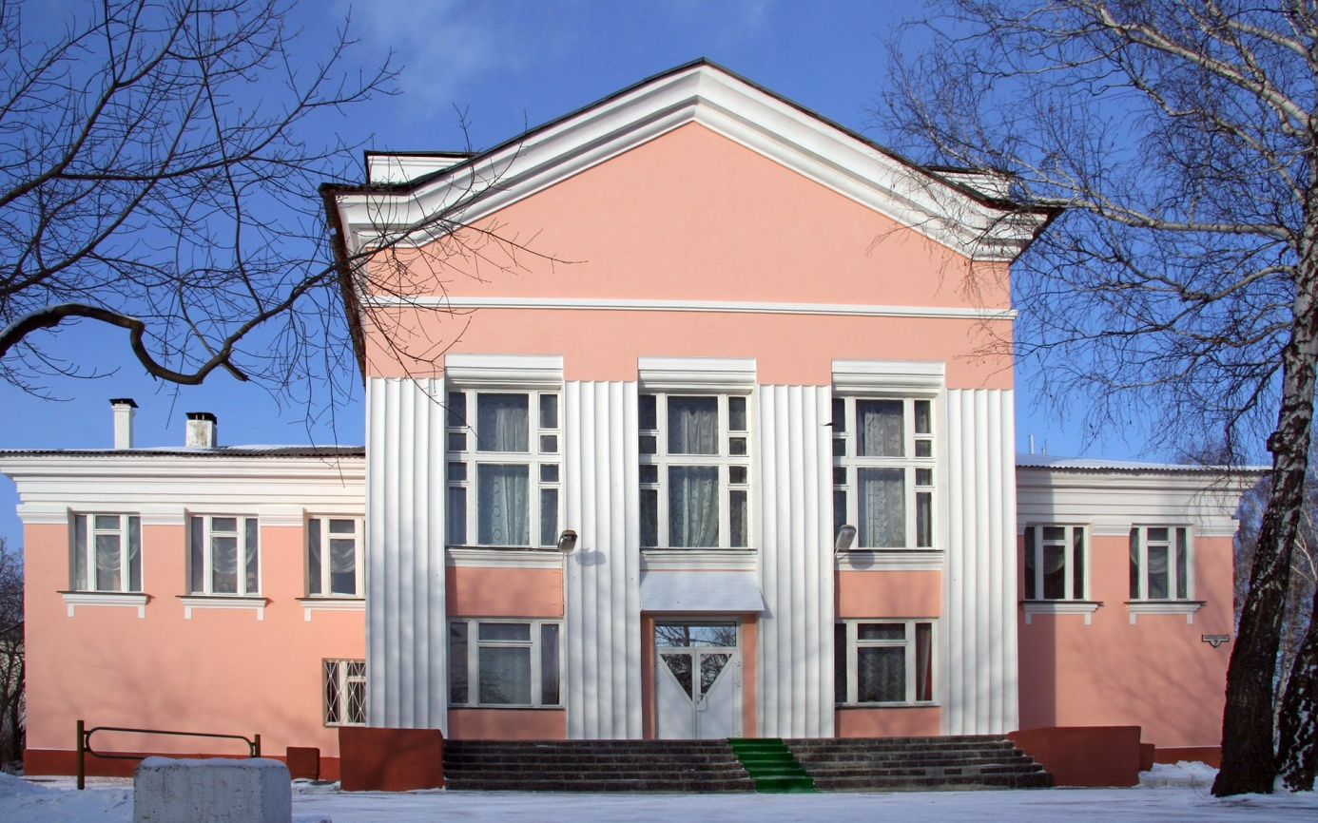
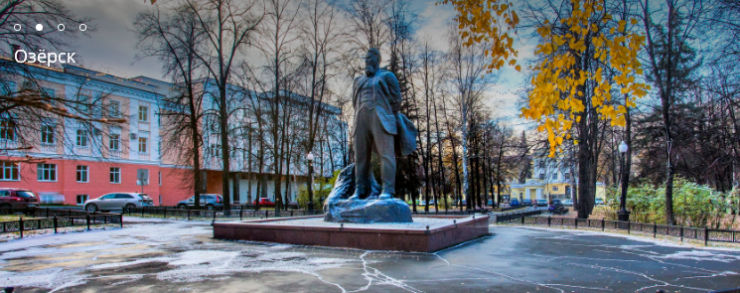
Дворец культуры «Строитель» МБУ «КДЦ»
«Дд\
В Озерском городском округе сложилась четкая система совместной работы Муниципального бюджетного учреждения «Культурно - досуговый центр», с советами ветеранов округа и ПО «Маяк»
«Достойная и активная старость становится одним их приоритетных направлений государственной политики» В.Путин

Slide 3
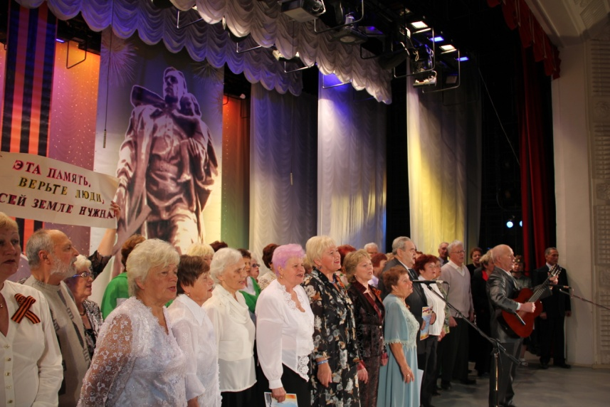
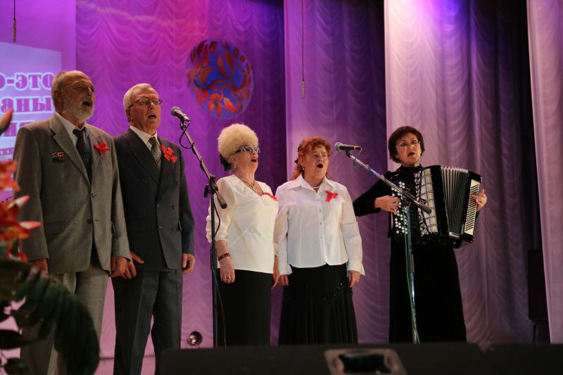
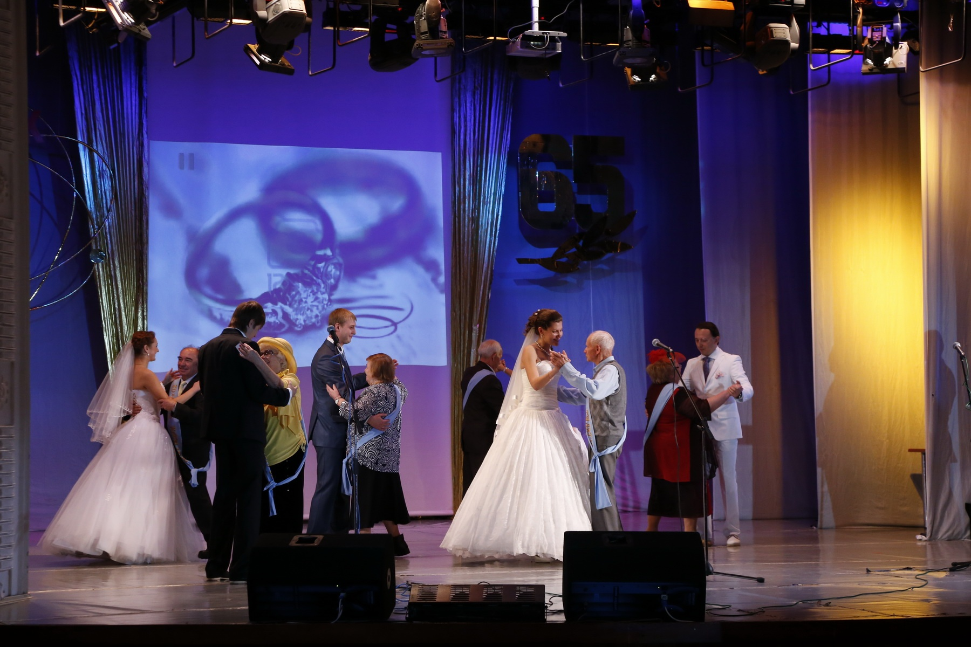
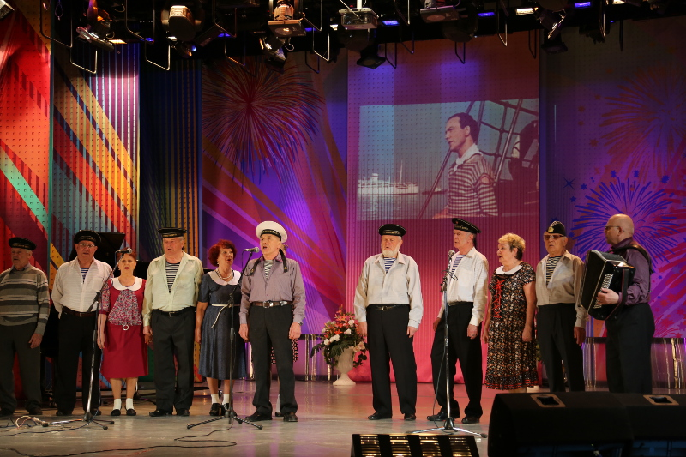
Центр общественных инициатив «Созидание»
Для более качественной работы с людьми старшего поколения на базе структурного подразделения ДК «Строитель» - МБУ «КДЦ»
в 2016 году был создан
Центр общественных инициатив «Созидание».
Центр стал единой площадкой где системно и качественно ведется работа с ветеранами .
Это основная площадка в округе ориентированная на организацию досуга ,общения и творческой самореализации
людей старшего поколения .

Slide 4
Центр общественных инициатив «Созидание»
Университет третьего возраста
Создание клубных формирований
Участие в организации мероприятий
Формы работы Центра общественных инициатив «Созидание»
с людьми старшего возраста на базе
ДК «Строитель»
Центр
общественных
инициатив
«Созидание»
Участие в планировании и проектировании
Работа
с общественными организациями
Круглые столы, семинары
Конференции,
форумы
Диалоговые площадки

Slide 5
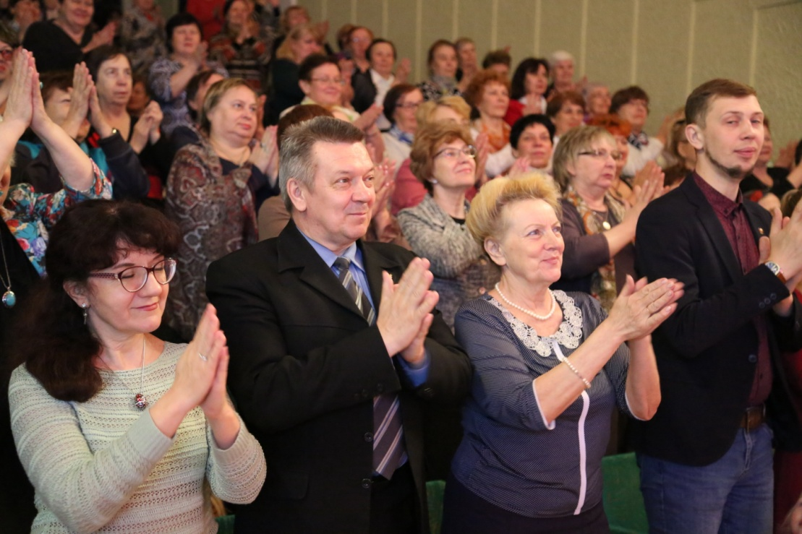
Университет третьего возраста
Как результат системной и качественной работы с ветеранами в Центре общественных инициатив «Созидание»13 сентября 2017 года начал свою деятельность Университет третьего возраста.

Slide 6
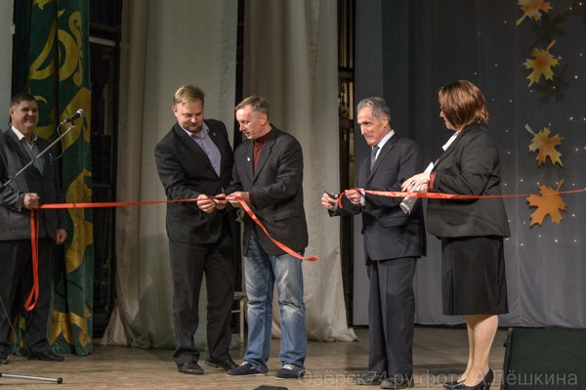
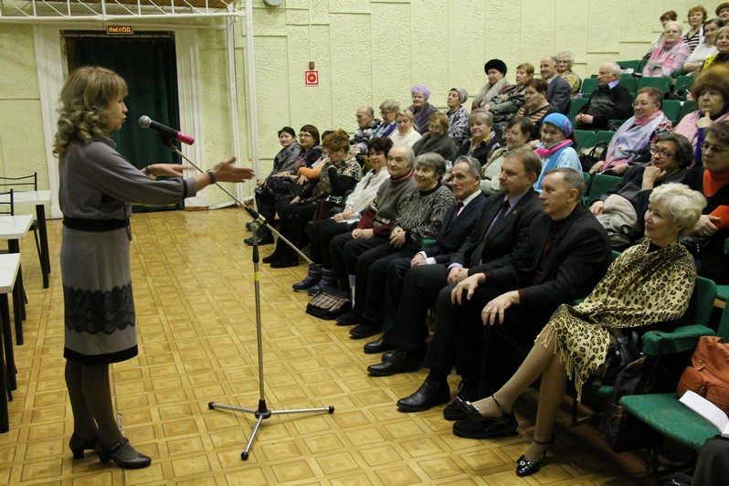
Университет третьего возраста
Основные цели и задачи:
- Создание атмосферы открытости и доступности культурного пространства ,а также- условий для продления активного долголетия пожилых людей путем творческой самореализации и самосовершенствования
- Содействие в овладении информационными средствами и технологиями;
- Привлечение пенсионеров к активной жизни в обществе, используя их жизненный опыт и знания.

Slide 7
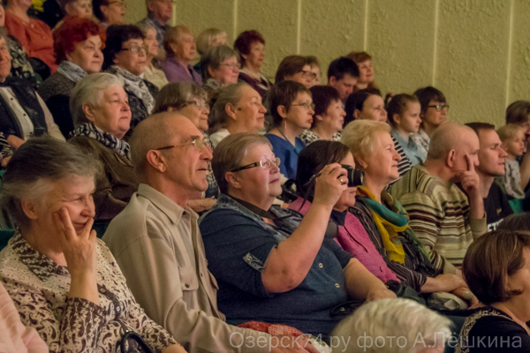
Университет третьего возраста
1013 человек - это общее количество студентов с 2017 по 2019 г. получили свидетельства об окончании Университета третьего возраста.
Целевая аудитория – люди пенсионного возраста от 55 до 83 лет проживающие в Озерском городском округе.

Slide 8
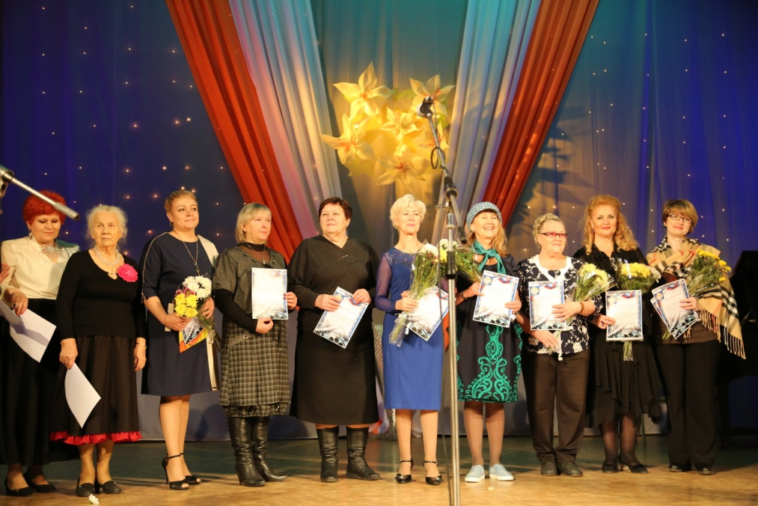
Университет третьего возраста
Деканы факультетов Университета третьего возраста
«серебряные волонтеры» -пенсионеры творческих профессий, педагоги ,социальные и медицинские работники,
а так же молодые волонтеры – студенты ОТИ НИЯУ МИФИ.
Обучение на 7 факультетах
проводится в форме бесед,
видео показов, мастер – классов,
тематических лекций,
тренингов, семинаров,
.

Slide 9
Университет третьего возраста
55-65
65-75
75-83

Slide 10
«Декоративно-
-прикладное
творчество»
«Гармония золотого
возраста»
«Садоводство,
цветоводство
и садовый дизайн»
«Здоровый образ
жизни»
«УНИВЕРСИТЕТ
ТРЕТЬЕГО
ВОЗРАСТА»
«Информационные
технологии»
«Арт - студия»
«Путь к себе»

Slide 11
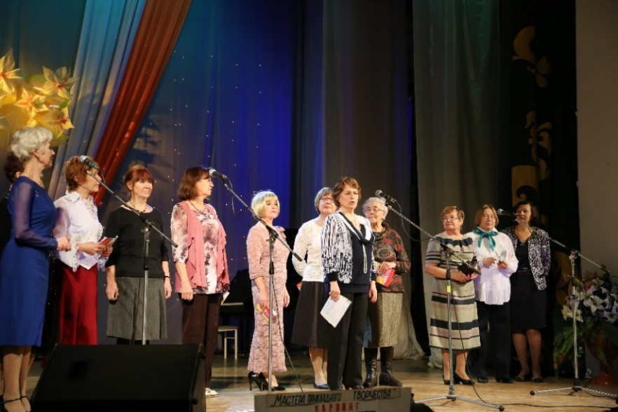
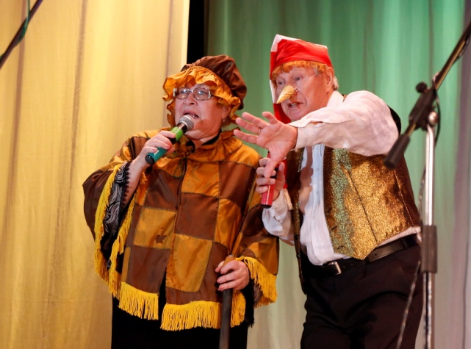
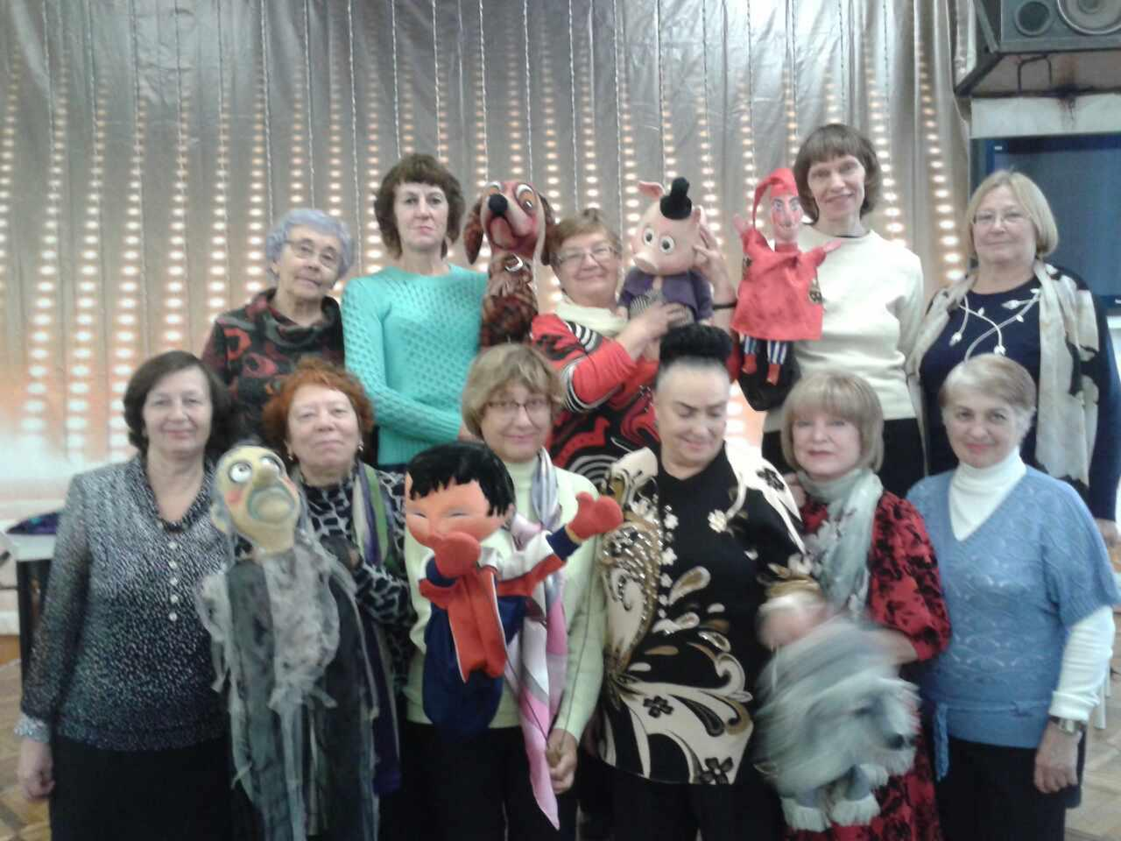
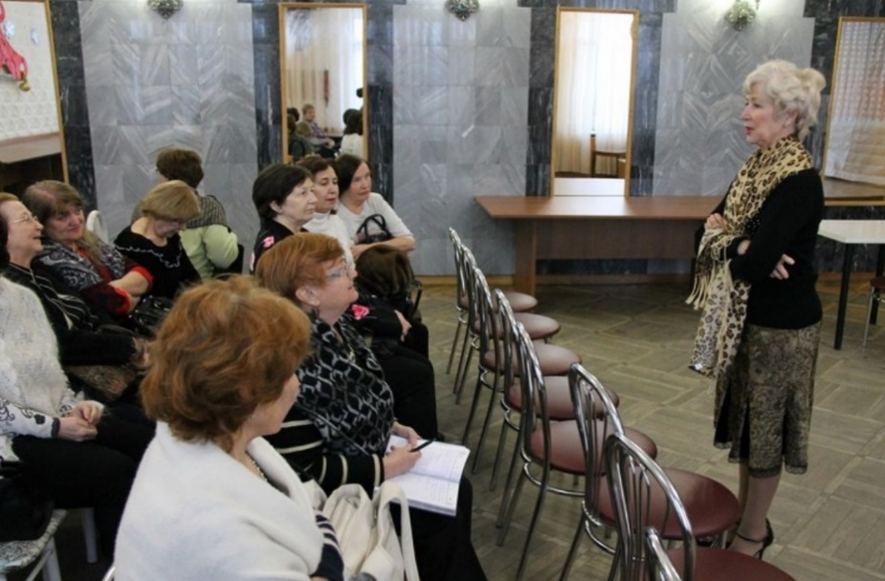
Университет третьего возраста
На факультете «Гармония золотого возраста» освещаются вопросы истории музыки, театра, изобразительного искусства, литературы, истории культуры России. Особый интерес вызывают семинары, где сами студенты выступают в качестве режиссеров, артистов, чтецов и музыкантов.

Slide 12
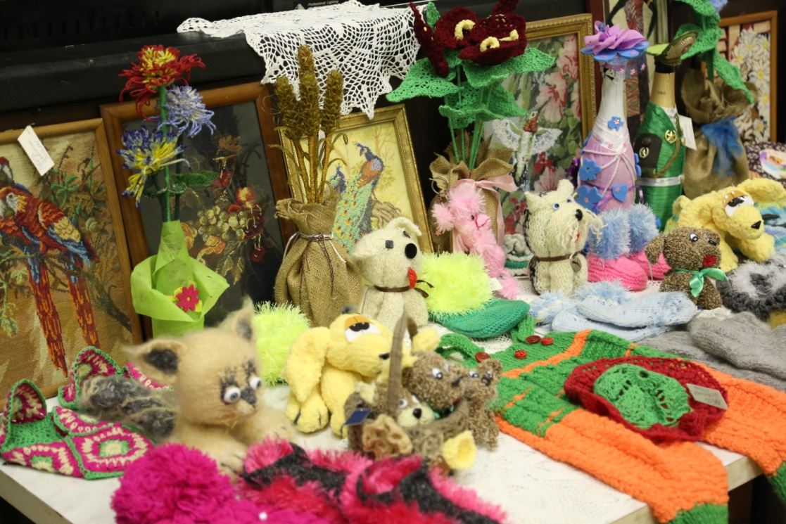
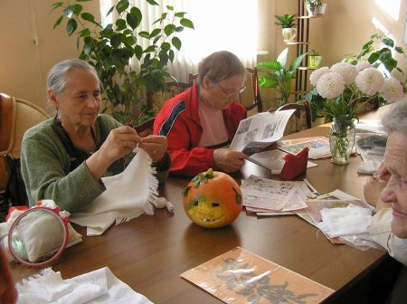
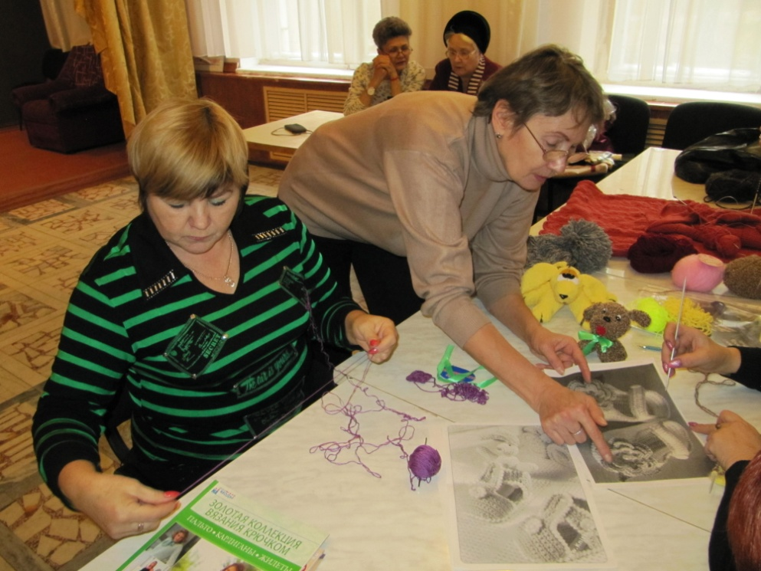
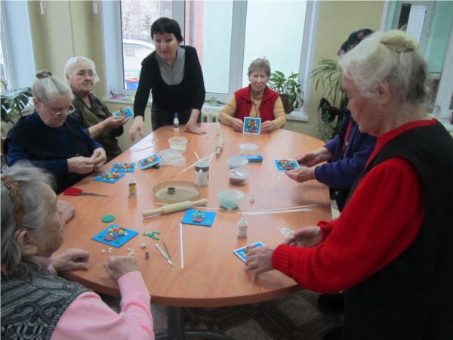
Университет третьего возраста
Факультет «Декоративно-прикладное творчество»,
студенты обучаются рукоделию в шести направлениях:
вязание пуховых изделий
кройка и шитьё
лоскутная графика
карвинг (украшение стола овощами и фруктами)
вязание спицами и крючком
оригами

Slide 13
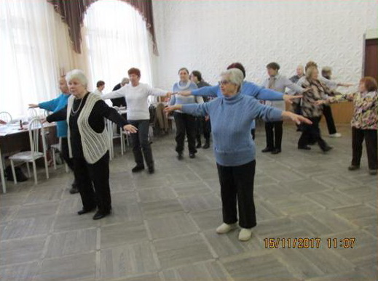
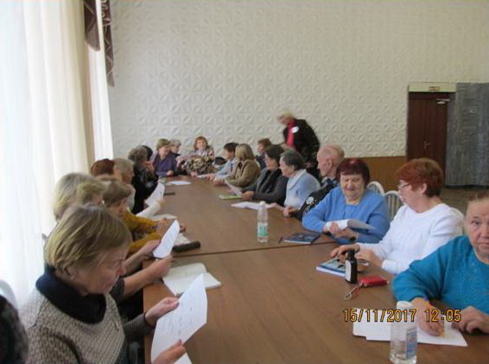
Университет третьего возраста
Девиз факультета «Здоровый образ жизни»
«В нашем возрасте торопиться опасно, нервничать вредно, бояться поздно, остается только жить в свое удовольствие».
Форма проведения занятий - тренинги, беседы, лекции, физические упражнения, просмотр фильмов, направленные на укрепление здоровья пожилых людей.

Slide 14
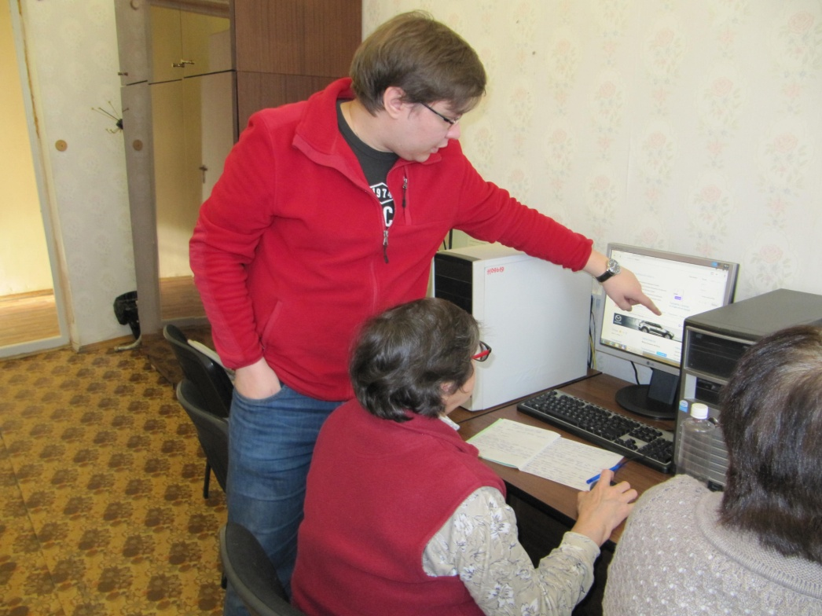
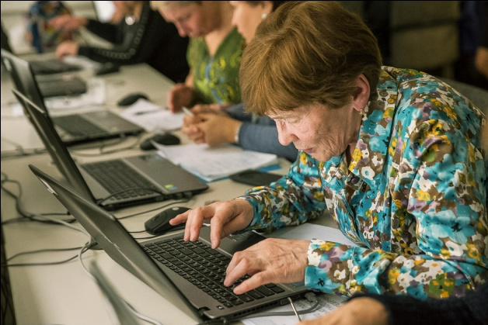
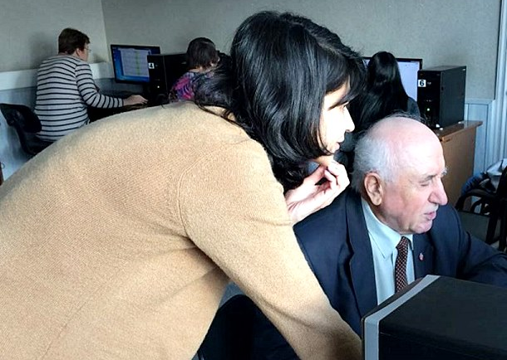
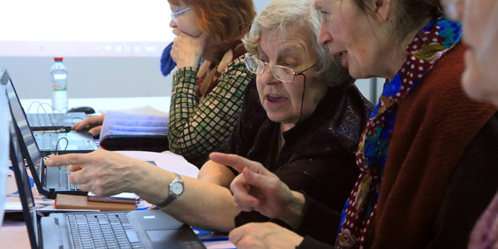
Университет третьего возраста
Цель факультета «Информационные технологии»
научить пожилых людей самостоятельному пользованию персональным компьютером, работе с интернетом, узнать порядок электронной записи к врачу, самостоятельно создавать и форматировать текстовые документы и сохранять их в памяти компьютера.

Slide 15
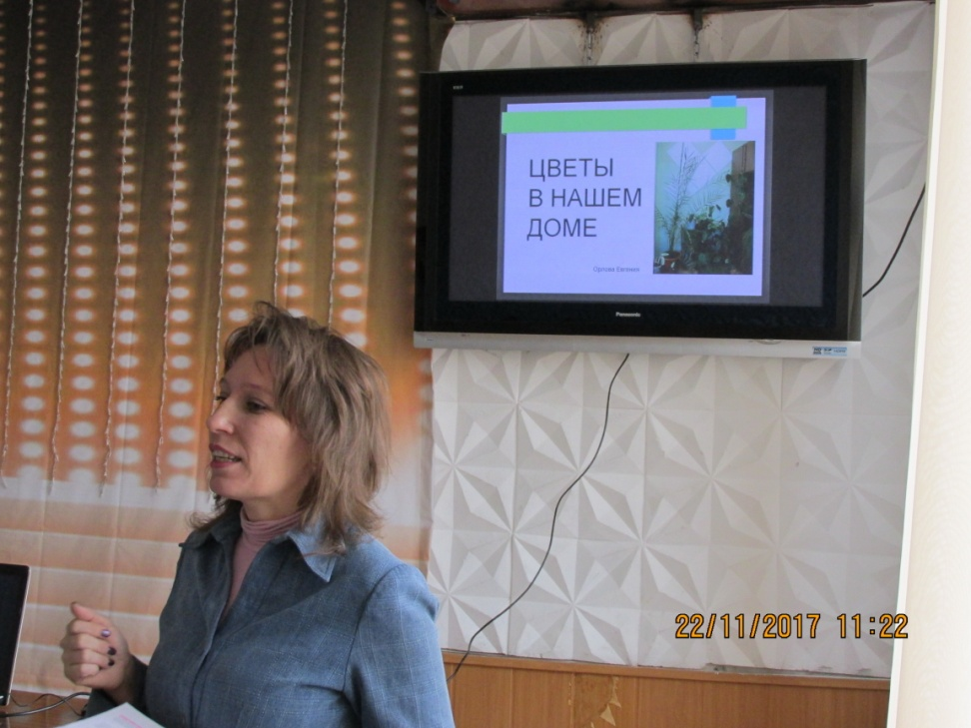
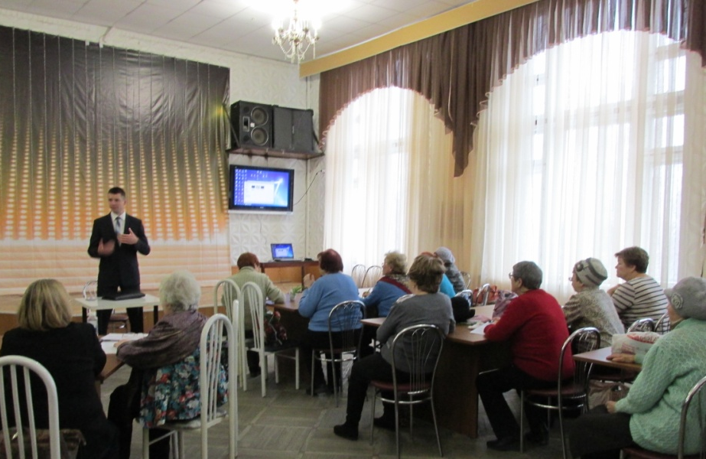
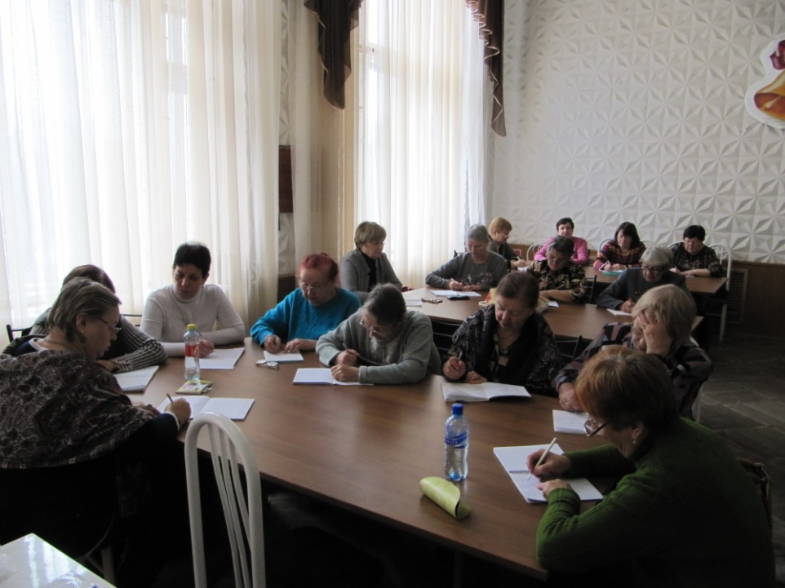
Университет третьего возраста
Студенты факультета «Садоводство, цветоводство и дизайн садового участка» учатся обработке деревьев и кустарников, узнают о совместимости огородных культур, о том, как заботится о цветах в доме и в саду, знакомятся с дизайном садовых участков. Особенно интересна для студентов тема юридических аспектов правовой деятельности садового товарищества.

Slide 16
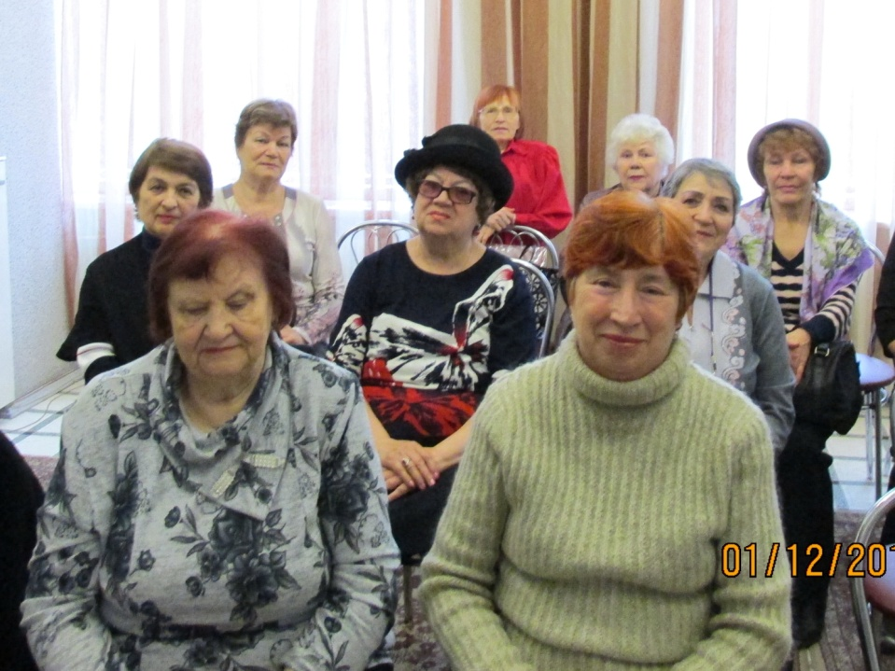
Университет третьего возраста
На факультете «Путь к себе» люди пожилого возраста знакомятся с основам психологии семейных отношений, получают практические советы по саморегуляции при конфликтах и стрессах, изучают вопросы взаимодействия с людьми своего возраста и молодым поколением. Занятия проходят в формате психологических тренингов, видео –лекций, консультаций
«Пенсионеры - учатся в своем возрасте быть счастливыми»

Slide 17
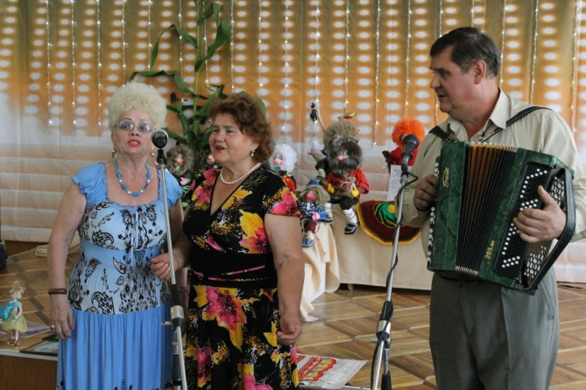
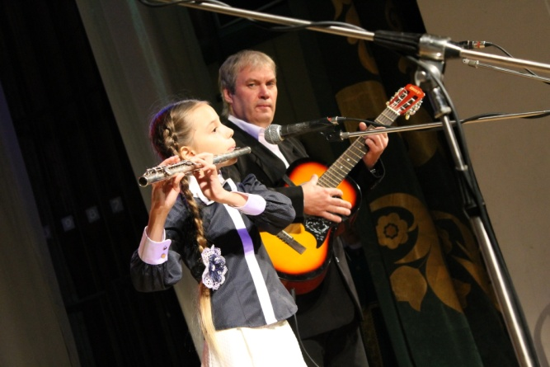
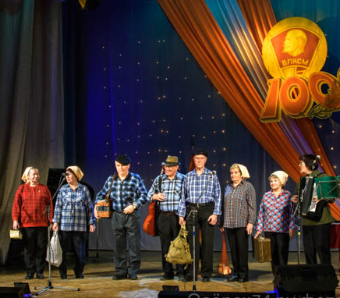
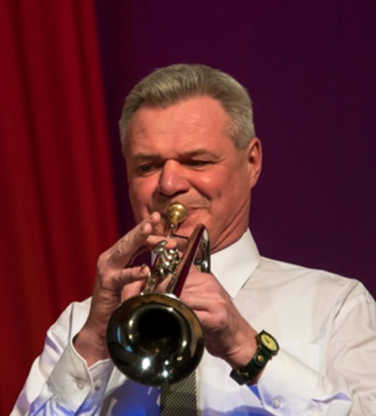
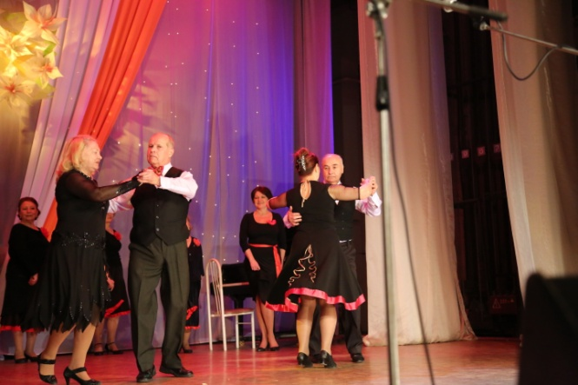
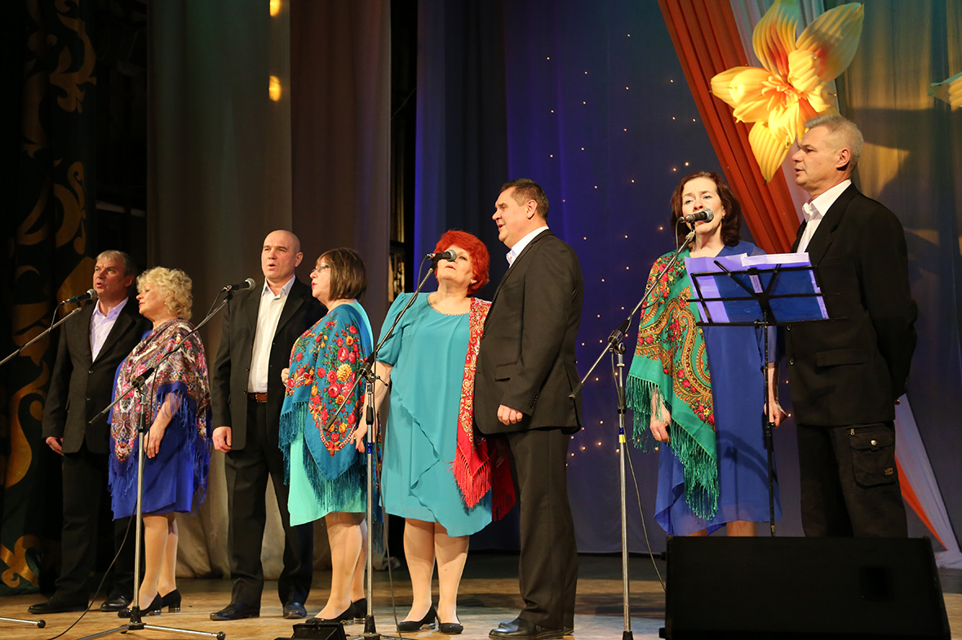
Университет третьего возраста
Направление деятельности факультета «Арт - студия» - это выявление и развитие творческого потенциала людей старшего поколения.
На факультете студенты 60 + занимаются хореографией, вокалом, обучаются театральному мастерству и игре на музыкальных инструментах.
Свои полученные знания демонстрируют на мероприятиях, которые регулярно проходят в ДК «Строитель»для людей старшего возраста

Slide 18
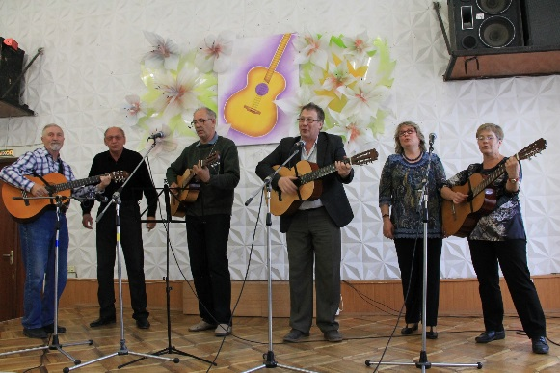
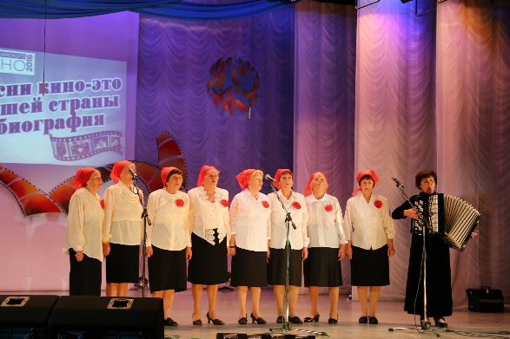
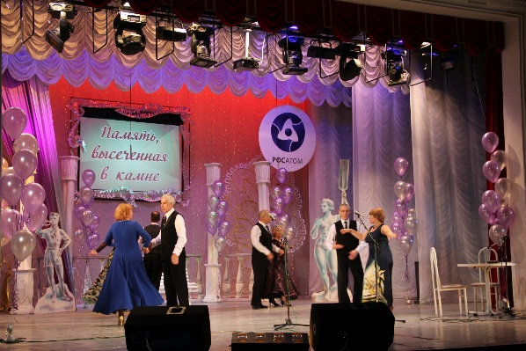
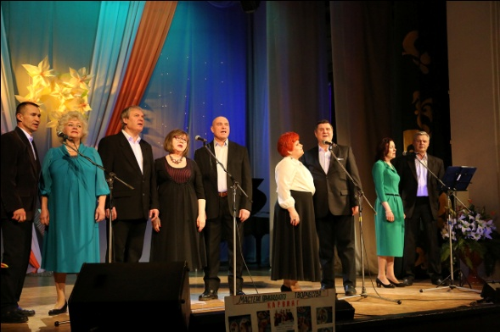
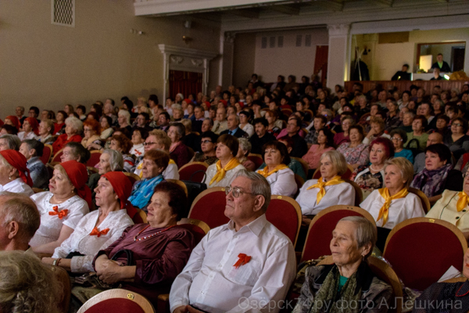
Университет третьего возраста
Ветераны - самая многочисленная социально - активная группа населения Озерского городского округа.
Предлагаемые формы работы развивают их творческую инициативу, социально-культурную активность людей старшего поколения и дают им возможность быть востребованными обществом.

Slide 19
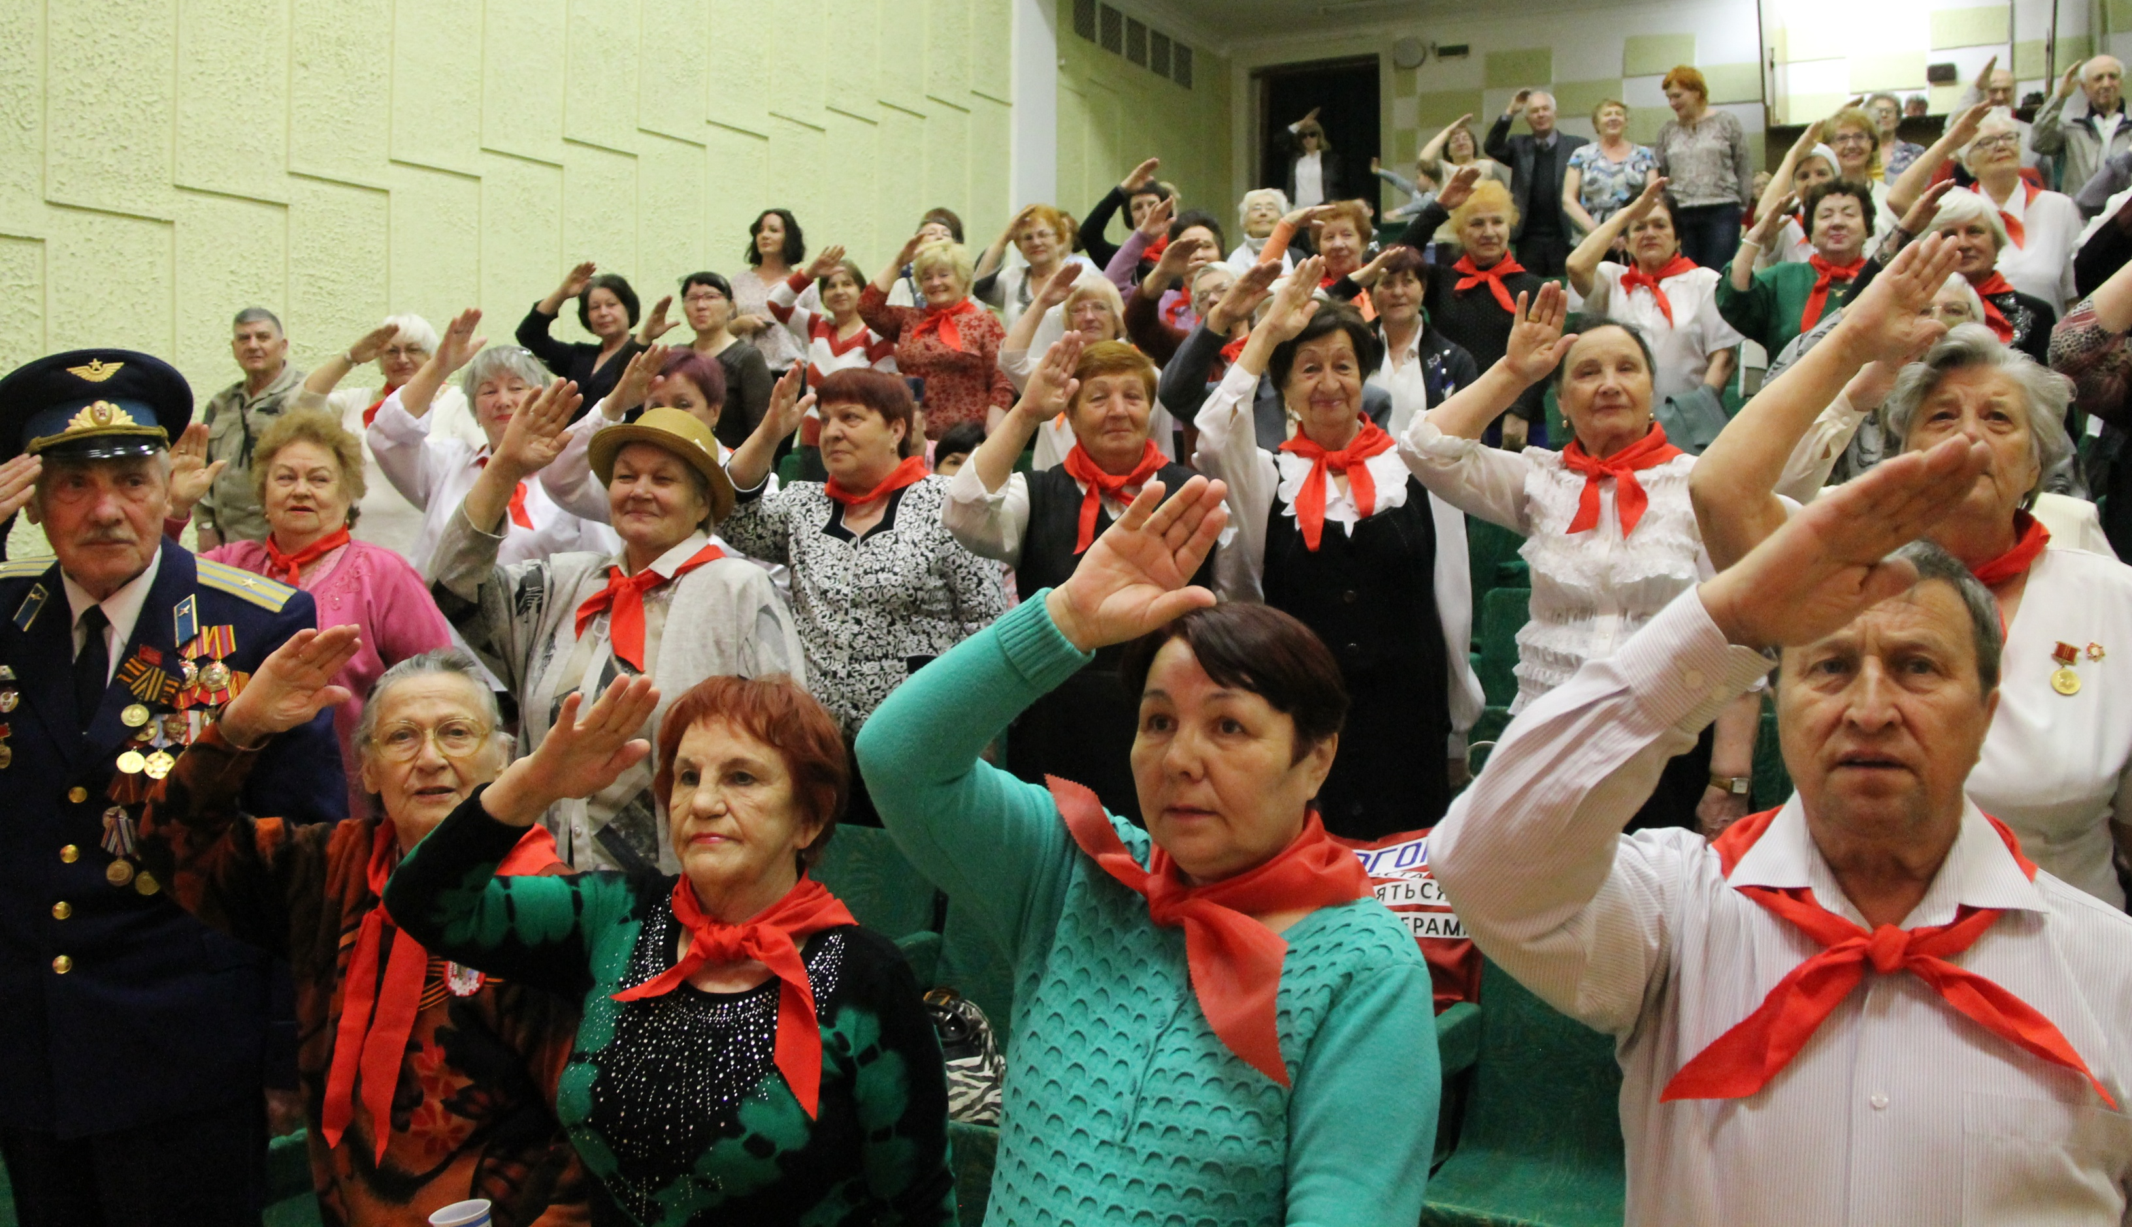
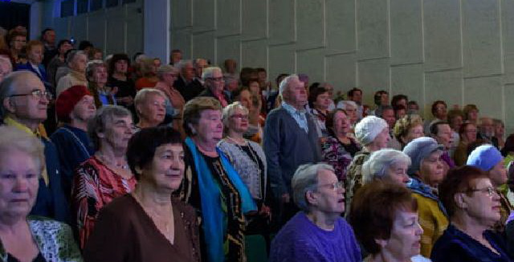
Университет третьего возраста
«Университет третьего возраста» безусловно состоялся. У проекта перспектива долгосрочного развития.
Двери Университета открыты для всех, кто не хочет сдаваться годам и стремится сделать свою жизнь насыщенной и активной.
«Наш нравственный долг всемерно
поддержать старшее поколение,
которое внесло огромный вклад
в развитие страны.
У пожилых людей должны быть
достойные условия для активного,
здорового
долголетия».
В. Путин.

Slide 20
Спасибо за внимание!

